Slide 1


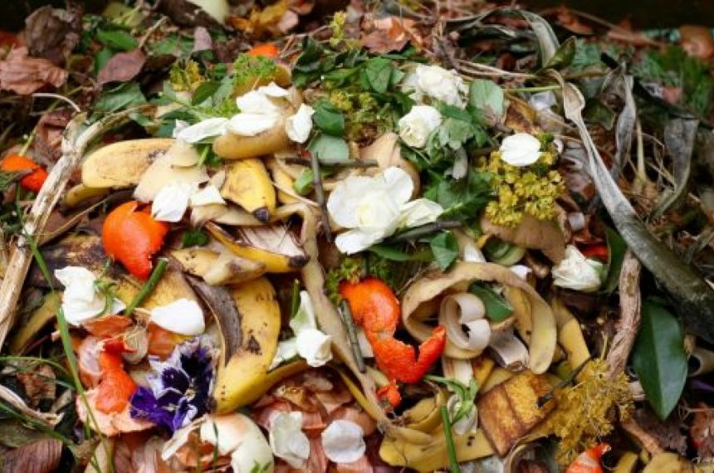
„Биоразградимите отпадъци – проблем или ресурс“
ОБЩИНА КЮСТЕНДИЛ

Slide 2
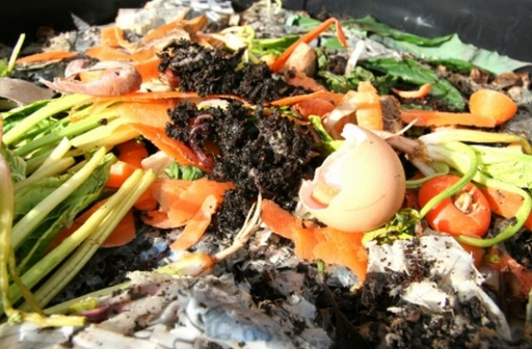
"Биоразградими“ отпадъци
ОБЩИНА КЮСТЕНДИЛ
Всички битови отпадъци, които имат способността да се разграждат анаеробно или аеробно
- хранителни
- растителни отпадъци
- хартия
- картон
- други

Slide 3
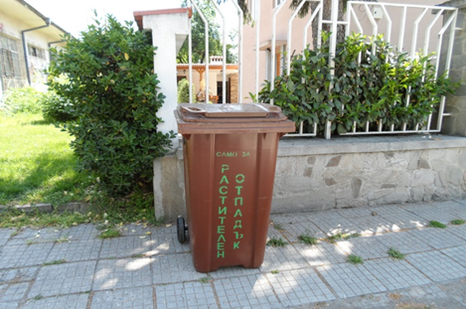

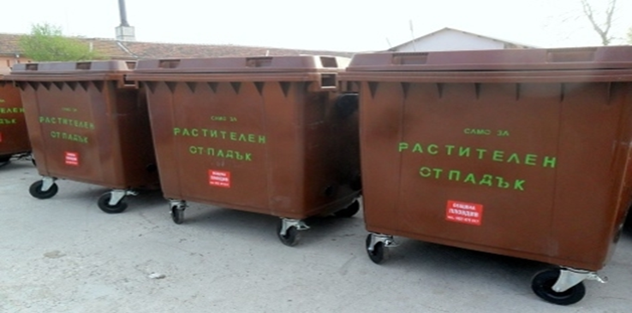
СЪБИРАТ СЕ РАЗДЕЛНО В Т.НАР. „КАФЯВИ КОНТЕЙНЕРИ“
ОБЩИНА КЮСТЕНДИЛ

Slide 4
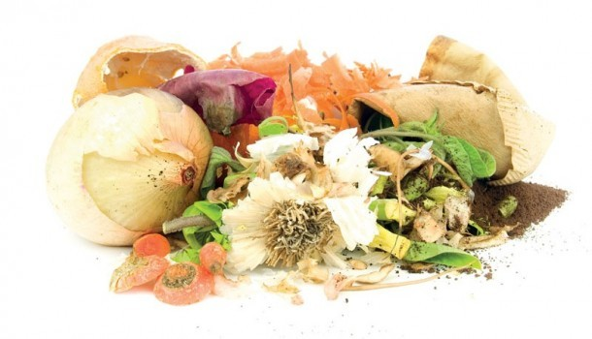
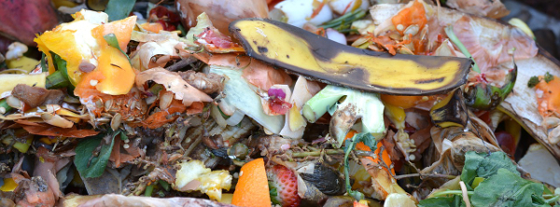

Какви отпадъци могат да бъдат поставяни в кафявите контейнери?
ОБЩИНА КЮСТЕНДИЛ
Всички видове градински (зелени) отпадъци – цветя, трева, листа
Отпадъци от подрязване на храсти (без клони)
Дървени стърготини
Някои хранителни отпадъци, например обелки от плодове и зеленчуци
Пакетчета чай
Утайки от кафе

Slide 5
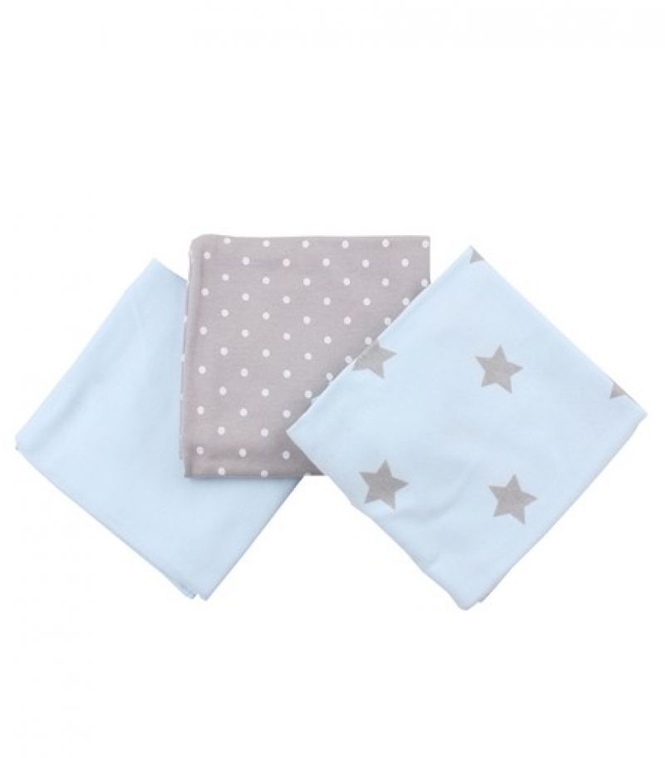



Какви отпадъци не трябва да бъдат поставяни в кафявите контейнери
ОБЩИНА КЮСТЕНДИЛ
- Полиетиленови торби
- Пелени
Санитарни продукти
Торбички за прахосмукачки
Угарки от цигари и пепел
Битови отпадъци
Опасни отпадъци
Рециклируеми отпадъци

Slide 6



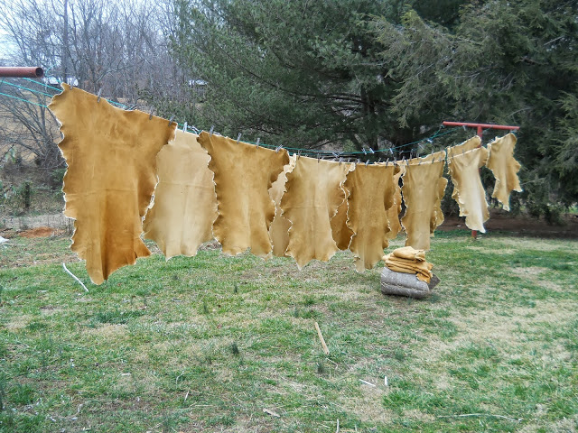
Не изхвърляйте в кафявите контейнери
ОБЩИНА КЮСТЕНДИЛ
- Сготвена храна
- Месо
- Риба
- Млечни продукти
- Кожа
- Кости
- Косми
- Вълна
- Пера

Slide 7
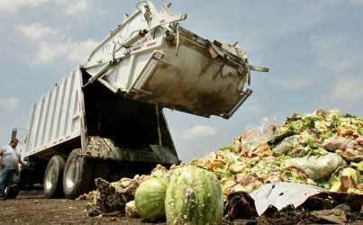
ОБЩИНА КЮСТЕНДИЛ

Slide 8
КАК ДА НАМАЛИМ КОЛИЧЕСТВОТО ДЕПОНИРАНИ БИОРАЗГРАДИМИ ОТПАДЪЦИ
ОБЩИНА КЮСТЕНДИЛ
ПРЕДОТВРАТЯВАНЕ
ДРУГО ОПОЛЗОТВОРЯВАНЕ – НАПРИМЕР ЗА ПОЛУЧАВАНЕ НА ЕНЕРГИЯ
КОМПОСТИРАНЕ

Slide 9
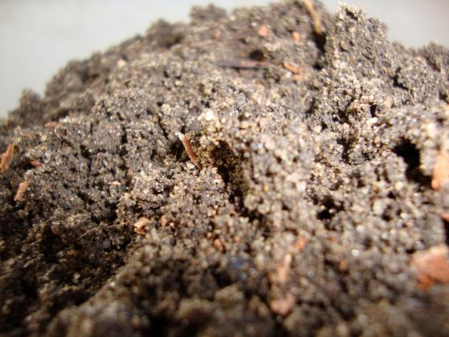
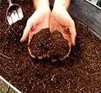
Компостиране - процес на разграждане на органичните отпадъци в присъствието или отсъствието на на кислород
ОБЩИНА КЮСТЕНДИЛ
Процесът се извършва благодарение на различни видове микроорганизми бактерии, гъбички, актиномицети, водорасли, протозои и други, които присъстват естествено в органичната част на биоразградимите отпадъци или могат да се добавят изкуствено за да се ускори процеса.
Компост - кафеникаво - черен ронлив материал подходящ за подхранване на земеделските култури и за възстановяване на органичната материя в почвите

Slide 10
Най - важните фактори, които оказват влияние върху процеса
ОБЩИНА КЮСТЕНДИЛ
- кислород
- влага
- съотношението между въглерод и азот
- размера на частиците,
- киселинността на средата
- температурата
- съотношението между всички фактори

Slide 11
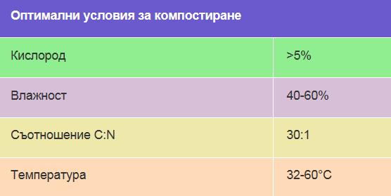
Оптимални условия за компостиране
ОБЩИНА КЮСТЕНДИЛ

Slide 12
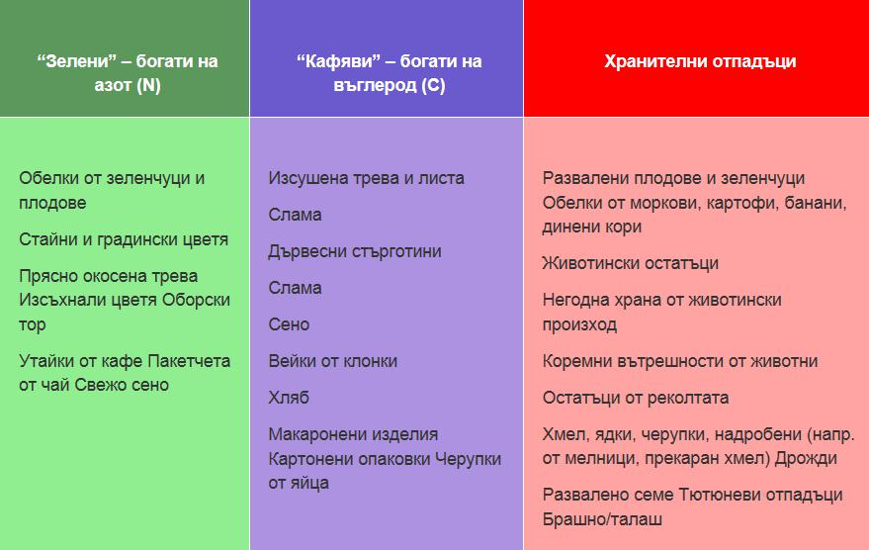
За да се получи качествен компост е необходимо “зелените” и ”кафявите” отпадъци да се смесят и да бъдат в съотношение C:N = 30:1 или на 4 части С- въглерод добавяме 1 част N – азот.
ОБЩИНА КЮСТЕНДИЛ

Slide 13
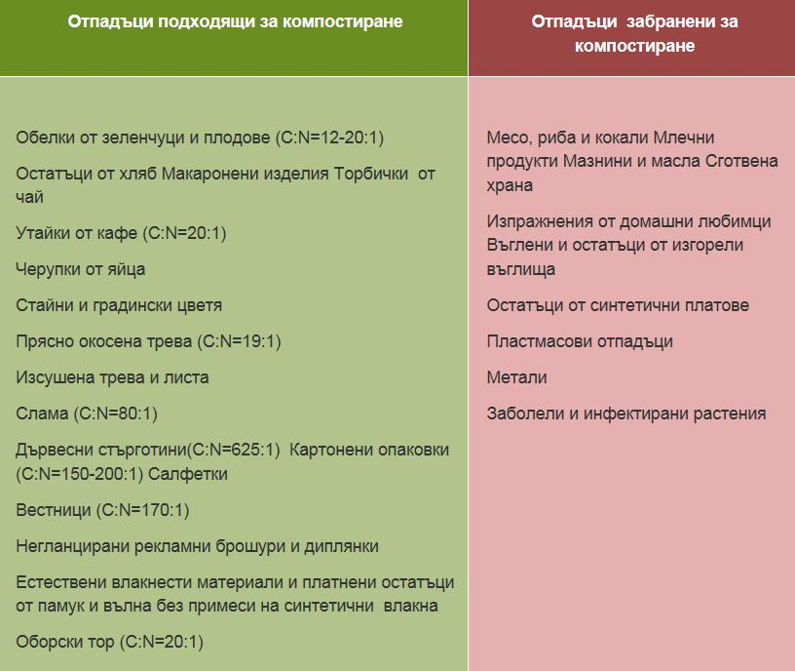
Какво не трябва да компостираме
ОБЩИНА КЮСТЕНДИЛ

Slide 14


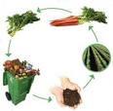
КАК ПРОТИЧА ПРОЦЕСА НА КОМПОСТИРАНЕ
ОБЩИНА КЮСТЕНДИЛ
Две фази - на разграждане на органичната материя и на зреене
Разграждане - може да трае няколко седмици, като крайният резултат е получаването на пресен компост.
Зреене - може да трае няколко месеца. В края на фазата се получава стабилизиран, т.е. узрял компост. Готовият компост има тъмнокафяв цвят, ронлива структура и миризма на пръст.

Slide 15
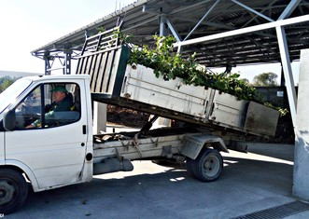
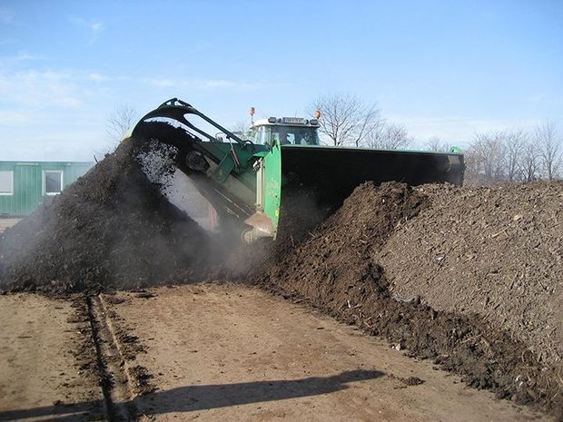
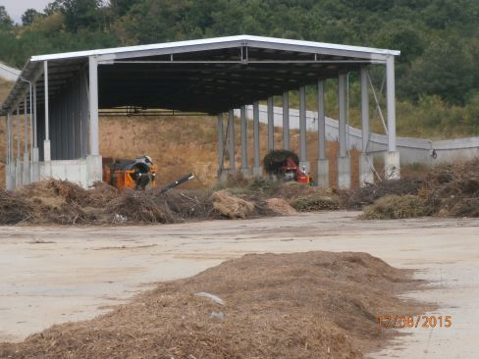

Slide 16
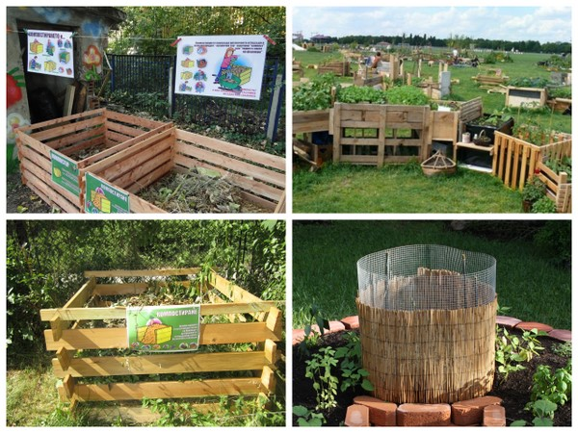

Домашно компостиране в пет лесни стъпки
ОБЩИНА КЮСТЕНДИЛ

Slide 17
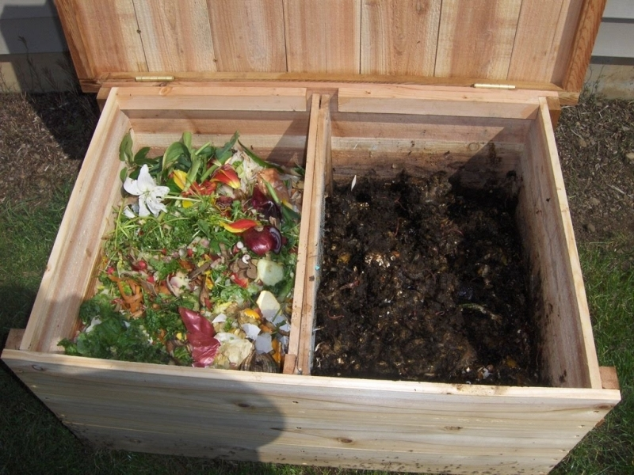
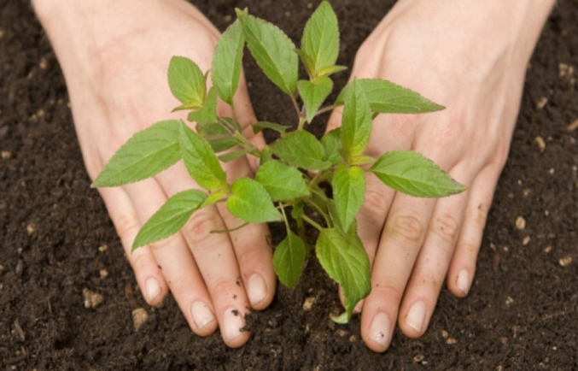
1. Избор на подходящо място
Най-подходящото място за компостера е дворът - в някой ъгъл, което да е сенчесто през лятото. Добре е над компоста да има навес, но ако няма, можете просто да му сложите капак.
ОБЩИНА КЮСТЕНДИЛ

Slide 18
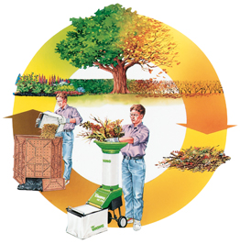
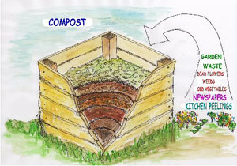
2. Съставки на компоста
Компостът е смес от различни материали: богати на азот кухненски отпадъци- остатъци от плодове и зеленчуци; органични вещества, като например прясна трева, зелени листа и плевели; градински и други отпадъци като сухи листа, дървесни клонки, хартия, слама;
ОБЩИНА КЮСТЕНДИЛ
Сред малкото неподходящи отпадъци от кухнята са месото и мазните, и сготвени хранителни остатъци.

Slide 19
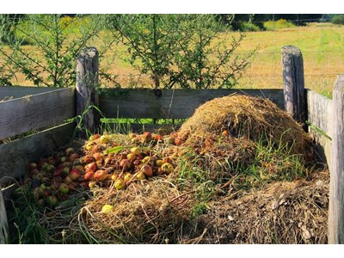
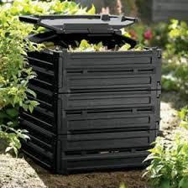
3. Наслояване
ОБЩИНА КЮСТЕНДИЛ
За основа на компоста трябва да се постави по-дебел пласт от клонки – около 15 см. Той служи за дренаж. Освен това през него лесно преминава въздух, което гарантира, че няма да има неприятни миризми.
Следващият слой трябва да бъде по-тънък и съставен от кухненски отпадъци. Върху тях вече се полага горен слой, събран от градината – за предпочитане сухи листа, по-тънки клонки и слама.
Ако слоевете не са достатъчно влажни, се напръскват леко с вода и след това процедурата се повтаря, като пластовете се редят в същия ред.

Slide 20
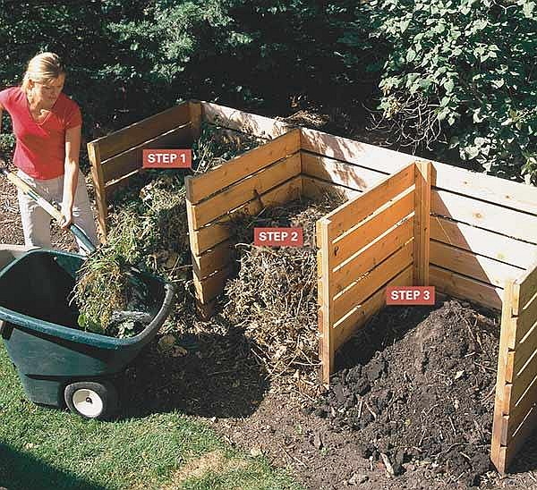
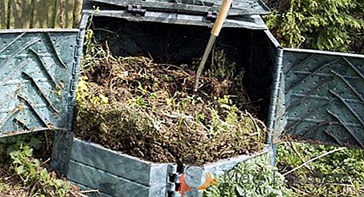
4. Поддържане
ОБЩИНА КЮСТЕНДИЛ
Важно е в компоста постоянно да има въздух, за да не излъчва лоша миризма.
За целта трябва да има достатъчно клонки, които да не позволяват той да не се слегне твърде много.
За повече въздух компостът може от време на време леко да се разбърква или просто да се разрохква с градинската вила или пръчка.

Slide 21
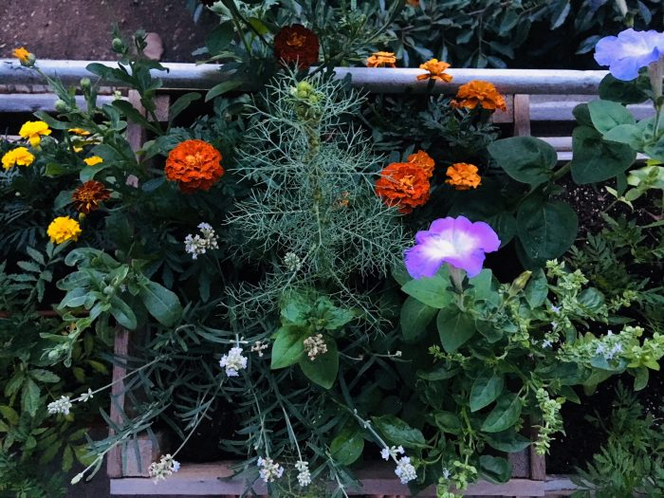

5. Употреба
ОБЩИНА КЮСТЕНДИЛ
До осем седмици вашият компост ще бъде готов за употреба.
Можете да го пресеете и използвате като пръст за цветята в саксия или да подхраните растенията в градината.
Той потиска болестите при растенията, като им осигурява разнообразни хранителни вещества и намалява нуждата от изкуствени химични торове.

Slide 22

ОБЩИНА КЮСТЕНДИЛ
БЛАГОДАРЯ ЗА ВНИМАНИЕТО!

